Slide 1
第6章 API应用案例（下）
【案例5】模拟时钟
【案例7】文件上传与下载
【案例6】罗盘动画
【案例8】在线聊天系统

Slide 2
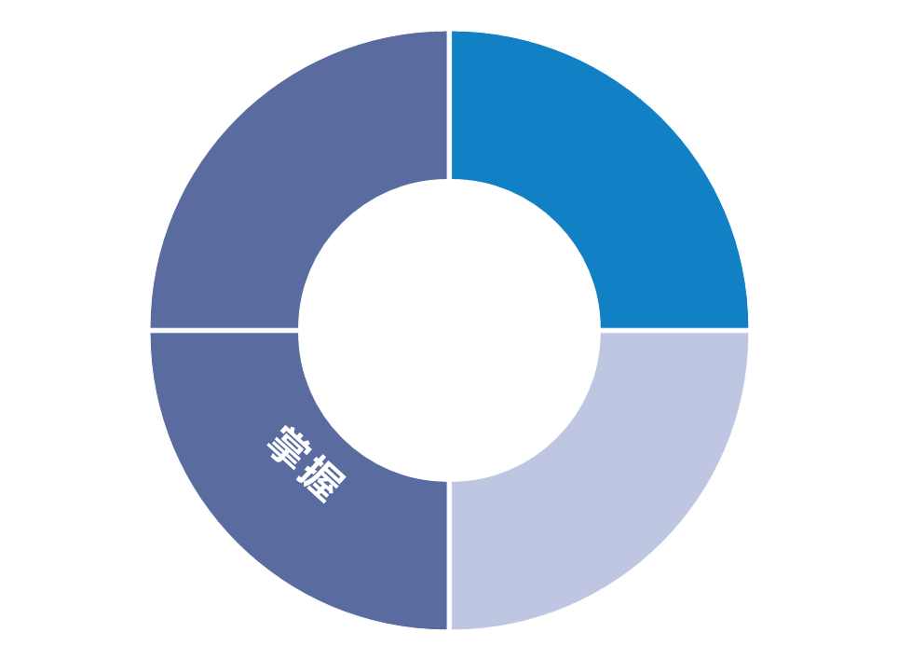
学习目标
1
2
熟悉canvas 的API对象的用法
掌握canvas的用法
掌握
熟悉
4
了解
3
掌握WebSocket的使用
了解animation动画的用法

Slide 3
目录
6.1
【案例5】模拟时钟
☞点击查看本节相关知识点
6.2
【案例6】罗盘动画
☞点击查看本节相关知识点
6.3
【案例7】文件上传与下载
☞点击查看本节相关知识点
6.4
【案例8】在线聊天系统
☞点击查看本节相关知识点

Slide 4

知识架构
6.1 【案例5】模拟时钟
1
案例分析
2
前导知识
3
钟表页面布局
4
钟表页面绘制

Slide 5
知识架构
6.2 【案例6】罗盘动画
1
案例分析
2
前导知识
3
设计罗盘页面布局
4
手指触摸旋转罗盘
5
单击按钮操作罗盘

Slide 6
知识架构
6.3 【案例7】文件上传与下载
1
案例分析
2
前导知识
3
录音和上传
4
文件的下载

Slide 7
知识架构
6.4 【案例8】在线聊天系统
1
案例分析
2
前导知识
3
编写Node.js服务器端代码
4
实现通信功能
5
编写聊天页面

Slide 8
6.1 【案例5】模拟时钟
1
案例分析
模拟时钟任务需求：
使用canvas绘制时钟，实现模拟时钟的功能。
钟表时间与系统时间保持一致，刻度将24小时制转化为12小时制。
绘制中心圆
绘制外层大圆
绘制分针、时针、秒针。

Slide 9
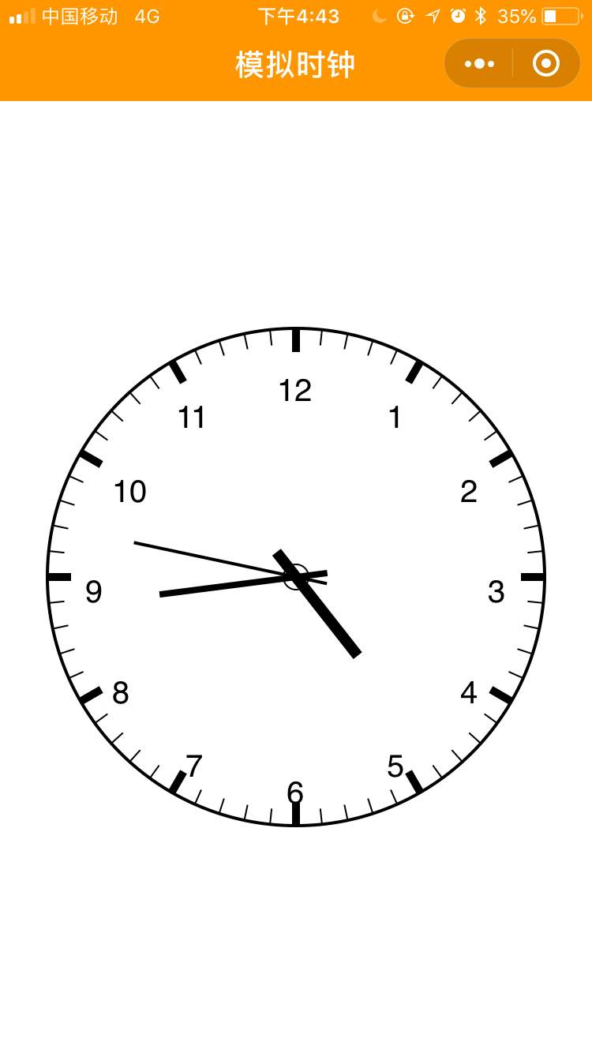
6.1 【案例5】模拟时钟
1
案例分析
页面效果图：
时钟模拟

Slide 10
6.1 【案例5】模拟时钟
2
前导知识
canvas组件（原生组件，默认宽高为300px*225px）
canvas 常用属性
属性 | 类型 | 说明
canvas-id | String | canvas组件的唯一标识符
disable-scroll | Boolean | 触摸点在canvas区域移动时且有绑定手势事件时，禁止屏幕滚动及下拉刷新
bindtouchstart | EventHandle | 手指触摸动作开始
bindtouchmove | EventHandle | 手指触摸后移动
bindtouchend | EventHandle | 手指触摸动作结束
bindtouchcancel | EventHandle | 手指触摸动作被打断，如来电提醒、弹窗
bindlongtap | EventHandle | 手指长按500ms后触发，触发了该事件后进行移动不会触发屏幕的滚动
binderror | EventHandle | 当发生错误时触发error事件，detail = {errMsg: 'something wrong'}

Slide 11
6.1 【案例5】模拟时钟
2
前导知识
canvas用法：
创建canvas.wxml文件。
<canvas canvas-id="myCanvas"></canvas>
canvas组件默认样式如下。
canvas {
width: 300px;
height: 150px;
display: block;
position: relative;
}

Slide 12
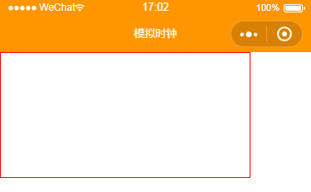
6.1 【案例5】模拟时钟
2
前导知识
canvas组件默认效果图：

Slide 13
6.1 【案例5】模拟时钟
2
前导知识
值得一提
canvas组件是原生组件，它的层级是最高的，不能通过z-index设置层级，css动画对canvas组件无效。

Slide 14
6.1 【案例5】模拟时钟
2
前导知识
canvas绘制矩形，演示绘制的基本步骤
第1步：创建Canvas绘图上下文对象CanvasContext
const ctx = wx.createCanvasContext('myCanvas')
第2步：使用Canvas绘图上下文进行绘图描述
ctx.setFillStyle('red') // 设置填充色为红色
// 画一个矩形，填充为红色
ctx.fillRect(10, 20, 150, 75) // ctx.fillRect(x, y, width, height)

Slide 15
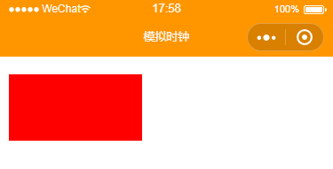
6.1 【案例5】模拟时钟
2
前导知识
第3步：画图
ctx.draw()
矩形效果图：

Slide 16
6.1 【案例5】模拟时钟
2
前导知识
canvas绘制笑脸，示例代码如下：
第1步：创建Canvas绘图上下文对象CanvasContext
const ctx = wx.createCanvasContext('myCanvas')
第2步：设置线条颜色和线宽
ctx.setStrokeStyle('#ff0000')
ctx.setLineWidth(2)

Slide 17
6.1 【案例5】模拟时钟
2
前导知识
第3步：移动画笔坐标位置，绘制（外部大圆）
ctx.moveTo(160, 100)
ctx.arc(100, 100, 60, 0, 2 * Math.PI, true)
第4步：移动画笔坐标位置，绘制（嘴巴线条）
ctx.moveTo(140, 100)
ctx.arc(100, 100, 40, 0, Math.PI, false)

Slide 18
6.1 【案例5】模拟时钟
2
前导知识
第5步：移动画笔坐标位置，绘制（左眼圆圈）
ctx.moveTo(85, 80)
ctx.arc(80, 80, 5, 0, 2 * Math.PI, true)
第6步：移动画笔坐标位置，绘制（右眼圆圈）
ctx.moveTo(125, 80)
ctx.arc(120, 80, 5, 0, 2 * Math.PI, true)
第7步：画出当前路径的边框
ctx.stroke()

Slide 19

6.1 【案例5】模拟时钟
2
前导知识
第8步：移动画笔坐标位置，绘制（左眼圆圈）
wx.draw ()
笑脸效果图：

Slide 20
6.1 【案例5】模拟时钟
2
前导知识
canvas对象方法介绍：
CanvasContext.draw ()：将之前在绘图上下文中的描述（路径、样式、变形）画到canvas中。
CanvasContext.arc()：创建一条弧线。
CanvasContext.rect()：创建一个矩形路径。
CanvasContext.lineTo()：新增一个新点，用stroke方法来画线条。
CanvasContext.moveTo()：把路径移动到画布中的指定点，不创建线条。

Slide 21
6.1 【案例5】模拟时钟
3
钟表页面布局
clock.wxml
<canvas canvas-id="myCanvas" class="mycanvas"></canvas>
clock.wxss
.mycanvas{ width: 100%;height: 100%;position: fixed; }

Slide 22
6.1 【案例5】模拟时钟
4
钟表页面绘制
clock.js
Page({
width: 0, height: 0 ,// 初始化宽高
onLoad: function() { wx.getSystemInfo({ }) }, // 获取系统的宽高
timer:null,
onReady: function() {
… …
function draw(){ } // 绘制函数
function drawClock(ctx, radius) {} // 绘制表盘部分
function drawHand(ctx, radius) {} // 绘制指针部分
}
})

Slide 23
6.2 【案例6】罗盘动画
1
案例分析
风水罗盘动画任务需求：
实现旋转动画效果。
实现缩放动画效果。
实现移动动画效果。
实现倾斜动画效果。
实现旋转和缩放动画同时效果。
实现旋转后缩放动画效果。

Slide 24
6.2 【案例6】罗盘动画
2
前导知识
wx.createAnimation()
wx.createAnimation() 参数对象的常用属性
属性 | 类型 | 说明
duration | number | 动画持续时间，默认为400，单位ms
timingFunction | string | 动画的效果，默认为'linear'
delay | number | 动画延迟时间，默认为0，单位ms
transformOrigin | string | transformOrigin样式，默认为'50% 50% 0'

Slide 25
6.2 【案例6】罗盘动画
2
前导知识
animation动画对象
animation.step()：动画队列。
animation.export()：导出动画。
animation.rotate(number angle)：从原点顺时针旋转一个角度。
animation.scale(number sx, number sy)：缩放。
animation.skew(number ax, number ay)：倾斜
animation.translate(number tx, number ty)：平移变换。

Slide 26
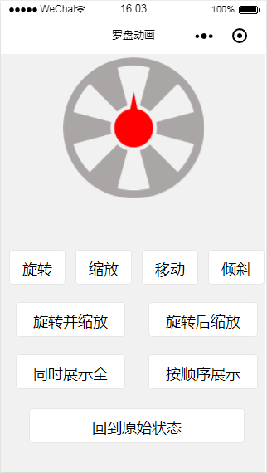
6.2 【案例6】罗盘动画
3
设计罗盘界面布局
compass.wxml
<image src="../images/77.png" animation="{{animation}}"
catchtouchstart="start" catchtouchend="end"></image>

Slide 27
6.2 【案例6】罗盘动画
3
设计罗盘界面布局
compass.wxml
<button bindtap="rotate">旋转</button>
<button bindtap="scale">缩放</button>
<button bindtap="translate">移动</button>
<button bindtap="skew">倾斜</button>
<button bindtap="rotateAndScale">旋转并缩放</button>
<button bindtap="rotateThenScale">旋转后缩放</button>
<button bindtap="all">同时展示全部</button>
<button bindtap="allOrder">按顺序展示全部</button>
<button bindtap="reset">回到原始状态</button>

Slide 28
6.2 【案例6】罗盘动画
4
手指触摸旋转罗盘
compass.js
var animation
var angle = 0
var x1, y1, x3, y3
// 判断坐标系是顺时针还是逆时针
function judgeturn(x1, y1, x3, y3) {
var x2 = 150
var y2 = 150
return !((x2 - x1) * (y3 - y2) - (y2 - y1) * (x3 - x2) > 0)
}

Slide 29
6.2 【案例6】罗盘动画
4
手指触摸旋转罗盘
compass.js
创建动画
onShow: function() {
animation = wx.createAnimation({
duration: 1000,
timingFunction: 'ease',
})
}
start: function(e) { x1 = e.touches[0].clientX ; y1 = e.touches[0].clientY },
end: function(e) { }
滑动开始
滑动结束

Slide 30
6.2 【案例6】罗盘动画
5
单击按钮操作罗盘
编写rotate()函数，实现从原点顺时针旋转一个角度
rotate: function() {
animation.rotate(Math.random() * 720 - 360).step()
this.setData({
animation: animation.export()
})
},

Slide 31
6.2 【案例6】罗盘动画
5
单击按钮操作罗盘
编写scale()函数，实现缩放效果
scale: function() {
animation.scale(Math.random() * 2).step()
this.setData({
animation: animation.export()
})
},

Slide 32
6.2 【案例6】罗盘动画
5
单击按钮操作罗盘
编写translate()函数，实现平移变换
translate: function() {
animation.translate(Math.random() * 100 - 50,
Math.random() * 100 - 50).step()
this.setData({
animation: animation.export()
})
},

Slide 33
6.2 【案例6】罗盘动画
5
单击按钮操作罗盘
编写skew()函数，实现对 X、Y 轴坐标进行倾斜
skew: function() {
animation.skew(Math.random() * 90, Math.random() * 90).step()
this.setData({
animation: animation.export()
})
},

Slide 34
6.2 【案例6】罗盘动画
5
单击按钮操作罗盘
编写rotateAndScale()函数，实现旋转和缩放同时进行
rotateAndScale: function() {
animation.rotate(Math.random() * 720 - 360)
.scale(Math.random() * 2)
.step()
this.setData({
animation: animation.export()
})
},

Slide 35
6.2 【案例6】罗盘动画
5
单击按钮操作罗盘
编写rotateThenScale()函数，实现旋转之后再缩放
rotateThenScale: function() {
animation.rotate(Math.random() * 720 - 360).step()
.scale(Math.random() * 2).step()
this.setData({
animation: animation.export()
})
},

Slide 36
6.2 【案例6】罗盘动画
5
单击按钮操作罗盘
编写all()函数，实现同时展示全部动画
all: function() { // 旋转-缩放-移动-倾斜
animation.rotate(Math.random() * 720 - 360)
.scale(Math.random() * 2)
.translate(Math.random() * 100 - 50, Math.random() * 100 - 50)
.skew(Math.random() * 90, Math.random() * 90)
.step()
this.setData({
animation: animation.export()
})
},

Slide 37
6.2 【案例6】罗盘动画
5
单击按钮操作罗盘
编写allOrder()函数，实现按顺序展示全部动画
allOrder: function() { // 旋转-缩放-移动-倾斜
animation.rotate(Math.random() * 720 - 360).step()
.scale(Math.random() * 2).step()
.translate(Math.random() * 100 - 50, Math.random() * 100 - 50).step()
.skew(Math.random() * 90, Math.random() * 90)
.step()
this.setData({
animation: animation.export()
})
},

Slide 38
6.2 【案例6】罗盘动画
5
单击按钮操作罗盘
编写reset()函数，实现回到原始状态
reset: function() {
animation.rotate(0, 0).scale(1).translate(0, 0).skew(0, 0)
.step({duration: 0})
this.setData({
animation: animation.export()
})
}

Slide 39
6.3 【案例7】文件上传与下载
1
案例分析
文件上传、下载案例任务需求：
实现了请求服务器文件的上传与下载。
实现调起设备录音功能。
实现停止录音功能。
实现播放录音功能。
实现上传录音文件到服务器的功能

Slide 40
6.3 【案例7】文件上传与下载
2
前导知识
录音API
var rec = wx.getRecorderManager() //获取全局唯一的录音管理器rec
recorderManager.start(options) // 开始录音
recorderManager.onStart(() => {} ) // 监听录音开始事件
recorderManager.onResume(() => {} )// 监听录音继续事件
recorderManager.onPause(() => {} ) // 监听录音暂停事件
recorderManager.onStop((res) => {const { tempFilePath } = res }) // 监听录音结束事件
recorderManager.onFrameRecorded((res) => { const { frameBuffer } = res }) // 监听已录制完指定帧大小的文件事件

Slide 41
6.3 【案例7】文件上传与下载
2
前导知识
文件上传API
wx.chooseImage({
success (res) {
const tempFilePaths = res.tempFilePaths
wx.uploadFile({
url: 'https://xxxx', // 开发者服务器地址
filePath: tempFilePaths[0],
name: 'file', // 文件对应的key
formData: {'user': 'test'}, // HTTPS请求中其他额外的form data
success (res){ const data = res.data // do something }
}) }
})

Slide 42
6.3 【案例7】文件上传与下载
2
前导知识
文件下载API
wx.downloadFile({
url: : 'https://xxxx',
success (res) {
if(res.statusCode === 200){
wx.playVoice({ filePath: res.tempFilePath })
}
}
})

Slide 43
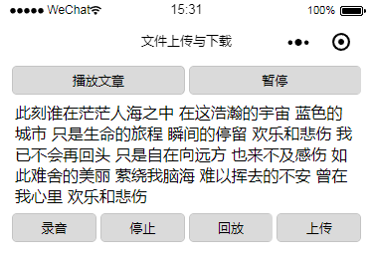
6.3 【案例7】文件上传与下载
3
录音和上传
index.wxml
<button bindtap="record" size="mini">录音</button>
<button bindtap="stop" size="mini">停止</button>
<button bindtap="playback" size="mini">回放</button>
<button bindtap="upload" size="mini">上传</button>

Slide 44
6.3 【案例7】文件上传与下载
3
录音和上传
在Page()前面编写代码，获取音频实例对象和录音管理器对象，并在录音完成后保存音频文件的临时路径
index.js
var tempFilePath = null // 音频文件临时路径
var audioCtx = wx.createInnerAudioContext() // 获取音频对象
var rec = wx.getRecorderManager() // 获取录音管理器对象
rec.onStop(res => {
tempFilePath = res.tempFilePath
console.log(tempFilePath)
})
Page({ …… })

Slide 45
6.3 【案例7】文件上传与下载
3
录音和上传
在Page()中编写代码：
index.js
Page({
record: function(){ rec.start() },
stop: function(){ rec.stop() },
playback:function(){
audioCtx.src = tempFilePath
audioCtx.play()
}
upload: function(){
wx.uploadFile({ })
}
})
开始录音
停止录音
回放录音
上传录音文件

Slide 46
6.3 【案例7】文件上传与下载
4
文件的下载
文件的下载任务需求：
用户单击“播放文章”按钮，调用wx.downloadFile()方法。
把服务器文件下载到本地。
接口调用成功后，在success()回调函数中播放音频文件。

Slide 47
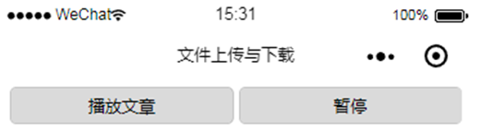
6.3 【案例7】文件上传与下载
4
文件的下载
index.wxml
<button bindtap="play" size="mini">播放文章</button>
<button bindtap="pause" size="mini">暂停</button>

Slide 48
6.3 【案例7】文件上传与下载
4
文件的下载
播放文章
index.js
play: function () { // 从服务器上下载音频文件
wx.showLoading({ // 加载提示信息 })
wx.downloadFile({
url: ' *** ', // 服务器地址
success: res => {
// 播放音频
wx.playVoice({ filePath: res.tempFilePath })
}
})
}
pause: function () {
if(audioCtx.pauesd){ audioCtx.paly() }
else{ audioCtx.pause }
}
下载文件
暂停/继续播放

Slide 49
6.4 【案例8】在线聊天系统
1
案例分析
在线聊天案例实现了客户端和服务器端的对话聊天，服务器端用Node.js来搭建服务，客户端通过小程序中的WebSocket API来实现。
在线聊天系统任务需求：
服务器向小程序发送消息，展示在聊天界面的左侧。
小程序向服务器发送信息，展示在聊天界面的右侧。
小程序发送消息，服务器端收到后自动回复消息返送给小程序。

Slide 50
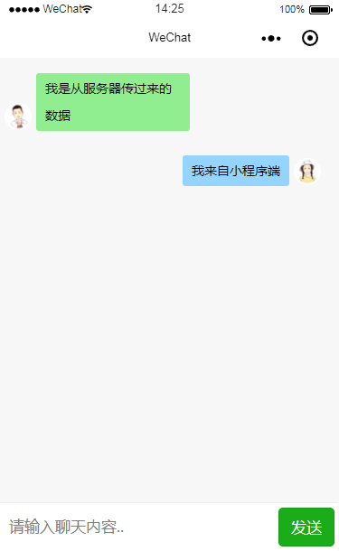
6.4 【案例8】在线聊天系统
1
案例分析
页面效果图：
消息展示

Slide 51
6.4 【案例8】在线聊天系统
2
前导知识
WebSocket
WebSocket作用：
实现了浏览器和服务器的全双工通信。
是客户端与服务器之间专门建立的一条通道。
建立连接后，就可以从通道中实时获取服务器的数据。
注意事项：WebSocket的协议是以ws或wss开头的，在小程序中，正式项目必须使用wss协议，在开发模式下可以使用ws协议。

Slide 52
6.4 【案例8】在线聊天系统
2
前导知识
wx.connectSocket()，创建一个WebSocket连接：
wx.connectSocket({
url: 'ws://127.0.0.1:3000' // 服务器地址
})
wx.sendSocketMessage()，通过WebSocket连接发送数据：
wx.sendSocketMessage({
data: msg,
success: () => {}
})

Slide 53
6.4 【案例8】在线聊天系统
2
前导知识
wx.onSocketMessage()，监听WebSocket接受到服务器的消息事件：
wx.connectSocket({ url: 'ws://127.0.0.1:3000', })
wx.onSocketOpen(function() { console.log('连接成功'); })
// 监听服务器端发送到客户端的消息
wx.onSocketMessage(msg => {
var data = JSON.parse(msg.data)
console.log(data)
})

Slide 54
6.4 【案例8】在线聊天系统
3
编写Node.js服务器端代码
本节选择使用Node.js搭建开发者服务器，安装Node.js，创建项目：
初始化项目，将会自动创建package.json配置文件。
npm init –y
安装webSocket库。
npm install websocket
安装nodemon监控文件修改（如果已经安装则跳过此步）。
npm install nodemon -g

Slide 55
6.4 【案例8】在线聊天系统
3
编写Node.js服务器端代码
执行上述命令后，在项目目录下创建socket.js文件，编写代码如下：
引入http模块和WebSocket库。
const http = require('http')
// 引入WebSocket
const WebSocketServer = require('websocket').server
// 创建一个HTTP Server
const httpServer = http.createServer((request, response) => {
response.writeHead(404)
response.end()
})

Slide 56
6.4 【案例8】在线聊天系统
3
编写Node.js服务器端代码
创建一个webSocket Server。
const wsServer = new WebSocketServer({
httpServer, autoAcceptConnections: true
})
事件监听。
wsServer.on('connect', connection => {
connection.on('message', message => {
if (message.type === 'utf8') {
var data = {content: '自动回复', date: '2019-01-16'}
connection.sendUTF( JSON.stringify(data) ) // 服务器返回的信息
} })

Slide 57
6.4 【案例8】在线聊天系统
3
编写Node.js服务器端代码
连接的关闭监听。
// 连接的关闭监听
connection.on('close', (reasonCode, description) => {
console.log('[' + new Date() + '] Peer ' + connection.remoteAddress +
' disconnected.')
})

Slide 58
6.4 【案例8】在线聊天系统
3
编写Node.js服务器端代码
接收控制台中的输入。
// 接收控制台中的输入
process.stdin.on('data', function(data){
var data = data.toString().trim()
data = {'content': data, 'date': '2010-01-01'}
connection.sendUTF( JSON.stringify(data) )
})
})

Slide 59
6.4 【案例8】在线聊天系统
3
编写Node.js服务器端代码
暴露对外访问接口地址。
app.listen(3000, () => {
console.log('[' + new Date() + '] server is listening on port 3000')
})
保存上述代码后，执行如下命令，启动服务器。
nodemon socket.js

Slide 60
6.4 【案例8】在线聊天系统
4
实现通信功能
创建空白项目，在app.json中添加页面路径。
{
"pages":[
"pages/index/index"
],
"window":{
"backgroundTextStyle":"light",
"navigationBarBackgroundColor": "#fff",
"navigationBarTextStyle":"black"
}
}

Slide 61
6.4 【案例8】在线聊天系统
4
实现通信功能
进入index.js中，连接服务器测试。
Page({
onLoad: function() {
wx.connectSocket({ url: 'ws://127.0.0.1:3000' })
// 连接成功
wx.onSocketOpen(function() {
wx.sendSocketMessage({ data: '你好' })
})
wx.onSocketMessage(function(msg) {console.log(msg) })
wx.onSocketClose(function(res) { console.log('WebSocket已关闭') })
}
})

Slide 62
6.4 【案例8】在线聊天系统
4
实现通信功能
执行上述代码，在服务器控制台看到输出结果。
>> message content from client: 你好
小程序端控制台接收消息结果，如下图所示：

Slide 63
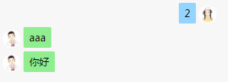
6.4 【案例8】在线聊天系统
5
编写聊天界面
index.wxml
<view class="chat-news" wx:for="{{newslist}}" >
<!-- (role值为me，发送的消息显示在右侧 )-->
<block wx:if="{{item.role == 'me'}}">
<view class="news-lf"></view>
</block>
<!-- (role值为server，收到的消息显示在左侧)-->
<block wx:else>
<view class="news-rl"></view>
</block>
</view>

Slide 64

6.4 【案例8】在线聊天系统
5
编写聊天界面
index.wxml
<form class="sendMessage">
<input type="text" cursor-spacing="80" placeholder="请输入聊天内容.."
value="{{massage}}" bindinput="bindChange"></input>
<button type="primary" bindtap="send" formType="reset" size="small"
button-hover="blue">发送</button>
</form>

Slide 65
6.4 【案例8】在线聊天系统
5
编写聊天界面
进入index.js文件，监听服务器发送给客户端的消息，并将消息显示在页面中。
wx.onSocketMessage((msg) => {
var data = JSON.parse(msg.data)
data.role = 'server' // 设置角色; data.id = ++this.id
var list = this.data.newslist; list.push(data)
this.setData({
newslist: list, // 将新消息追加到消息列表
message: null // 发送完成之后清空输入框信息
})
this.rolling_bottom()
})

Slide 66
6.4 【案例8】在线聊天系统
5
编写聊天界面
编写rolling_bottom()方法，使聊天内容始终显示在最底端。
rolling_bottom: function() {
var s = 0
var list = wx.createSelectorQuery().selectAll('.list')
list.boundingClientRect(rects => {
rects.forEach( rect => {
this.setData({ scrollTop: rect.bottom })
})
}).exec()
},

Slide 67
6.4 【案例8】在线聊天系统
5
编写聊天界面
data: {
scrollTop: 0,
message: '',
newslist: []// 消息列表数组
},
初始化data:{}数据。
编写input输入框绑定事件bindChange()函数，监听input值的改变。
bindChange(res) {
this.setData({ message: res.detail.value })
}

Slide 68
6.4 【案例8】在线聊天系统
5
编写聊天界面
编写“发送”按钮绑定事件send()函数，判断发送内容是否为空。
id: 0,
send: function() { // 判断发送内容是否为空
if (this.data.message) { // 如果不为空
wx.sendSocketMessage({ data: this.data.message })
this.rolling_bottom(); var list = []
list = this.data.newslist var temp = { … }
list.push(temp); this.setData({ newslist: list, message: null })
} else { ... } // 在后面编写发送对象为空的逻辑代码
this.rolling_bottom()
}

Slide 69
6.4 【案例8】在线聊天系统
5
编写聊天界面
编写temp对象。
var temp = {
id: this.id++, // id
content: this.data.message, // 输入的内容
// 系统时间，引用utils/util.js 中formatTimeNew函数
date: utils.formatTimeNew(new Date()),
role: 'me' // 角色
}

Slide 70
6.4 【案例8】在线聊天系统
5
编写聊天界面
编写发送对象为空的逻辑代码。
else {
// 弹出提示框
wx.showToast({
title: '消息不能为空哦~',
icon: 'none',
duration: 2000
})
}
this.rolling_bottom()
}

Slide 71
6.4 【案例8】在线聊天系统
5
编写聊天界面
编写关闭页面的onUnload()函数，关闭WebSocket连接。
// 页面卸载，关闭连接
onUnload: function () {
wx.onSocketClose(function() {})
console.log('连接已断开')
}

Slide 72
本章总结
本章讲解了canvas绘图、animation动画、文件上传与下载、录音与播放，以及通过WebSocket实现在线聊天系统。通过本章学习，读者应掌握这些技术的使用，能够利用canvas来绘制各种图形；能够使用animation动画实现移动、旋转、移动、缩放等效果；能够根据实际需求开发文件上传、下载、录音、在线聊天等功能。

